Slide 1


网络工程与设计
Network Engineering & Design
计算机与人工智能学院 朱石磊

Slide 2
课程说明
本课程的先修课
  计算机组成原理，操作系统，程序设计语言，通信原理
  计算机网络，计算机网络工程实验
后续课程
  网络编程技术
  移动计算
  毕业设计
学习方法
  以讲课内容为主
  上机实验(课程设计)结合
  参阅教材相关内容
第2页 共131页

Slide 3
课程目标（1，2，3，4，5）
通过本课程的学习，学生应当达到：
  1. 理解和掌握网络工程与设计基本知识、关键技术等基本原理,了解当前主流网络系统的基本架构设计及原理，具备自主学习新技术和新方法的能力（对应毕业要求指标点12.2）；
  2. 通过课程设计，针对特定网络应用需求，利用网络工程技术进行系统设计给出解决方案，撰写产品设备选型及系统初步方案。使其具备查阅分析文献、为实际网络工程问题寻找设计方案的能力，并认识到方案具有多种可能的设计选择（对应毕业要求指标点2.3）；
  3. 通过课程设计，参考实际工程案例，详细分析与设计特定需求的大中型网络工程系统关键技术方案，从多角度对设计方案的可行性进行评价和分析，并撰写课程设计报告。培养学生应用知识求解工程问题的能力，使其能够从技术及非技术方面，综合分析和解决网络工程技术问题（对应毕业要求指标点3.4）；
  4. 学会从多学科角度出发，考虑成本、质量和效率等因素，优化系统方案设计，使其具有多学科分析解决复杂工程问题的基本能力（对应毕业要求指标点11.2）；
  5. 学会从环境及社会可持续发展等方面，分析评价所设计的系统方案在开发、运行、维护等方面对环境和社会的影响（对应毕业要求指标点7.2）。
第3页 共131页

Slide 4
课程目标（1，2，3）
通过本课程的学习，学生应当达到：
  1. 理解和掌握网络工程与设计基本知识、关键技术等基本原理,了解当前主流网络系统的基本架构设计及原理，具备自主学习新技术和新方法的能力（对应毕业要求指标点12.2）；
  2. 通过课程设计，针对特定网络应用需求，利用网络工程技术进行系统设计给出解决方案，撰写产品设备选型及系统初步方案。使其具备查阅分析文献、为实际网络工程问题寻找设计方案的能力，并认识到方案具有多种可能的设计选择（对应毕业要求指标点2.3）；
  3. 通过课程设计，参考实际工程案例，详细分析与设计特定需求的大中型网络工程系统关键技术方案，从多角度对设计方案的可行性进行评价和分析，并撰写课程设计报告。培养学生应用知识求解工程问题的能力，使其能够从技术及非技术方面，综合分析和解决网络工程技术问题（对应毕业要求指标点3.4）；

Slide 5
课程目标（4，5）
通过本课程的学习，学生应当达到：
  4. 学会从多学科角度出发，考虑成本、质量和效率等因素，优化系统方案设计，使其具有多学科分析解决复杂工程问题的基本能力（对应毕业要求指标点11.2）；
  5. 学会从环境及社会可持续发展等方面，分析评价所设计的系统方案在开发、运行、维护等方面对环境和社会的影响（对应毕业要求指标点7.2）。

Slide 6
课程支撑的毕业要求指标点
课程支撑的毕业要求指标点
  指标点2.3： 能够通过查阅和分析文献，为计算机系统及工程的问题求解寻找方案，并认识到所求解的问题具有多种可能的解决途径。
  指标点3.4： 能够在解决方案中从技术及非技术（如经济、社会、健康、安全、法律、文化以及环境等）角度，对设计方案的可行性进行评价和分析；
  指标点7.2： 能够评价计算机系统设计、开发、运行和维护对环境保护和社会持续发展的影响。
  指标点11.2：能够在多学科环境下的计算机软硬件系统实施过程中，考虑成本、质量和效率等目标。
  指标点12.2：掌握正确的学习方法，具备自主学习能力，能够通过学习不断提高、适应信息技术的发展。

Slide 7
教学目的
《网络工程与设计》课程是计算机科学与技术专业本科学生的一门必修专业课程，教学内容是根据《网络工程与设计》教学大纲的基本要求而确定的，课程主要讨论计算机网络工程的设计技术。
《网络工程与设计》课程的教学目的是要求学生掌握网络设备的基本工作原理、传输介质的技术性能、局域网设计技术、广域网接入技术、网络路由设计技术、网络工程设计技术等。通过课程教学及课程设计 ，使学生基本掌握网络服务器安装、配置与管理，掌握网络路由器的设计与调试，初步掌握网络工程的投标、设计、施工、验收等技术。通过课程教学及课程设计，加强提高学生的工程设计能力培养。

Slide 8
教学方法
教学特点
  课程特点：本课程特点是教学内容多、涉及的知识面广泛、实践性强、应用面广。
  教学特点：由于学生已经学习过多门专业课程，基础知识较好，教学时宜采用“自主学习”、“精讲多练”、“详细讲授 ”等多种多样的教学形式。
成绩评定
  平时成绩（作业/课程设计/测验/考勤） 50%
  期末考试 50%
关于期末考试
  闭卷考试
  内容综合：讲授内容＋教材内容＋作业习题为主
Notes:
8

Slide 9
教材
计算机网络设计 第3版
教学课件（增强版）
易建勋 编著
人民邮电出版社
2016年2月

Slide 10

教材目录
第1章 网络工程概述
第2章 用户需求分析
第3章 网络结构设计
第4章 网络路由技术
第5章 网络性能设计
第6章 网络可靠性设计
第7章 网络安全设计
第8章 光纤通信工程
第9章 综合布线设计
第10章 城域接入网设计
第11章 城域传输网设计

Slide 11
课程设计（待定）
1.网络综合布线设计
2.某县城城域传输网设计

Slide 12
第1章 网络工程概述
1.0 计算机网络工程概论
1.1 网络工程基本特征
1.2 网络工程设计规范
1.3 网络通信体系结构【重点】(含SDN)
1.4 网络工程设计分析【重点】

Slide 13
1.0 计算机网络工程概论
1. 工程的含义及特点
简单地讲，工程是指按计划进行的工作。
（1）工程要有非常明确的目标，这在工程开始之前就要确定，在工程进行中不能轻易更改。
（2）工程要有详细的规划，规划一般分为不同的层次，有的比较概括（如总体规划），有的非常具体（如实施方案）。
（3）工程要有正规的依据，例如国际标准，国家标准、军队标准、行业标准或是地方标准。

Slide 14
1.0 计算机网络工程概论
1.工程的含义及特点
（4）工程要有完备的技术文档，例如可行性论证报告，总体技术方案、总体设计方案、实施方案以及各子系统（模块）的相关文档。
（5）工程要有法定的或固定的责任人，并有完善的组织实施机构，如项目经理、或承包商，或领导小组、或指挥部等。
（6）工程要有可行的实施计划和方法。
（7）工程要有客观的监理和验收标准。

Slide 15
1.0 计算机网络工程概论
2.计算机网络工程的含义及特点
（1）工程设计人员要全面了解计算机网络的原理、技术、系统、协议、安全、系统布线的基本知识，发展现状，发展趋势
（2）总体设计人员要熟练掌握网络规划与设计的步骤、要点、流程、案例、技术设备选型以及发展方向。
（3）工程主管人员要懂得网络工程的组织实施过程，能把握住网络工程的方案评审、监理，验收等关键环节。
（4）工程开发人员要掌握网络应用开发技术、网站web技术、信息发布技术、安全防御技术。
（5）工程竣工后，网络管理人员使用网管工具对网络实施有效地管理维护，使网络工程发挥应有的效益。

Slide 16
1.0 计算机网络工程概论
2.计算机网络工程的含义及特点
计算机网络工程定义
计算机网络工程是为达到一定的目标，根据相关的规范，通过详细地规划，按照可行的方案，将计算机网络的技术、系统、管理高效地集成到一起的工程。

Slide 17
1.0 计算机网络工程概论
3.网络工程“生命周期”的内涵
1、系统——系统是指由相互关联、互相制约、互相作用的具有某种特定功能的组成部分构成的综合体。系统通过系统的边界与外部环境发生作用（系统的输入、输出）。
网络系统是由逻辑上划分为相互关联、制约和相互作用（信息交换、服务/被服务、受协议和服务规程约束）的协议层组成；物理上则由相互关联、相互作用和相互制约的通信介质和各种网络和通信设备组成。按照OSI/RM的界定，网络系统的外部环境是实际的网络应用系统。

Slide 18
1.0 计算机网络工程概论
3.网络工程“生命周期”的内涵
2、系统工程学
系统工程学的概念首先出现于20世纪40年代美国贝尔电话公司设计电话通信网络的活动中，在后来弹道导弹武器系统的研发和阿波罗登月计划的实施过程中，系统工程逐渐发展成为一门新兴学科。
系统工程学是：“研究大型工程系统的发展与决策、组织与协调、单元划分与相互关系界定、分析与综合，以及系统更新规律的宏观规律的学科”。它既涉及技术过程，也涉及管理过程，故有时也称之为工程战略学。

Slide 19
1.0 计算机网络工程概论
3.网络工程“生命周期”的内涵
系统工程学的基本原理
社会需求是工程系统开发与建设的原动力
整体优化是系统工程的基本目标
综合是系统工程最基本的概念（技术、目标与环境间的综合，是创造性思维的过程）
系统开放性是保持系统活力和稳定的重要条件
综合效益是工程开发与建设的根本评价标准
系统开发/建设应遵循行为程序化规律和价值策略
工程技术控制与质量控制是工程实施的基本保证

Slide 20
1.0 计算机网络工程概论
3.网络工程“生命周期”的内涵
3、网络工程生命周期——
借用生物存活期内的发展和演变过程来描述“网络工程”从酝酿到建设、使用，再到维护升级，直至最终失去使用价值而完成其历史使命的过程。
网络工程具有阶段性：每一阶段有其特定的内涵，涉及特定的技术和规律，由此促进或制约从一个阶段向另一个阶段的推进。
本课程就是要用系统工程学的观点来研究网络工程生命周期中，阶段的划分和各阶段涉及的技术和规律。

Slide 21
1.0 计算机网络工程概论
4. 网络工程生命周期中阶段的划分
1、概论
立项与可行性
论证
设计招投标
详细需求调查
与分析
工程施工
（施工设计、
分项施工、
系统集成、
测试）
工程招投标
系统设计（初步
设计与深化设计）
工程验收
系统维护期
升级

Slide 22
1.0 计算机网络工程概论
4. 网络工程生命周期中阶段的划分
2、粗略的划分:筹备、设计、实施、使用与维护升级
①筹备阶段
可行性报告
初步设计：方案、匡算
可行
性
分析
初
步
立
项
决策：
正式
立项/
放弃
初步
需求
调查
初步
设计
动因
招标/委托初设

Slide 23
1.0 计算机网络工程概论
4. 网络工程生命周期中阶段的划分
②设计阶段
详细设计：
施工设计文档、图纸、预算
正式立项
工程/设计合同
招标/
直接委托设计/施工单位
可能委
托监理
单位
签定
施工合同
/也可能
此时签订
监理合同
详细需求调查，
详细设计
监理合同
转入施工阶段

Slide 24
1.0 计算机网络工程概论
4. 网络工程生命周期中阶段的划分
③实施阶段
监理：进行
进度、质量、投资控制
施工方：竣工报告
开工报告
施工组织计划
分项施工（可能分包，如将布线工程委托第三方完成）,安装、调试
监理审查
并签署意
见，并通知施工方和甲方
系统联调、系统集成
工
程
验
收
监理：分项测试
验收报告
主管部门/专家/监理出具验收报告

Slide 25
1.0 计算机网络工程概论
④ 使用与维护
进入试
运行期
和/或
系统维
护期

Slide 26
1.0 计算机网络工程概论
工程进度图表

Slide 27
目录
1.1 网络工程基本特征
CONTENT

Slide 28
1.1 网络工程基本特征
1.1.1 系统集成特点
计算机网络定义：
  计算机网络是利用通信设备，通信线路和通信协议，将分布在不同地点，功能独立的多台计算机互连起来，通过功能完善的网络软件，实现网络资源共享和信息传输的系统。
计算机网络＝计算机技术+通信技术
计算机网络是一种数据通信网络

Slide 29
1.1 网络工程基本特征
1. 网络的类型
IEEE标准按地理范围将计算机网络划分为：
  局域网（LAN）
  城域网（MAN）
  广域网（WAN）

Slide 30
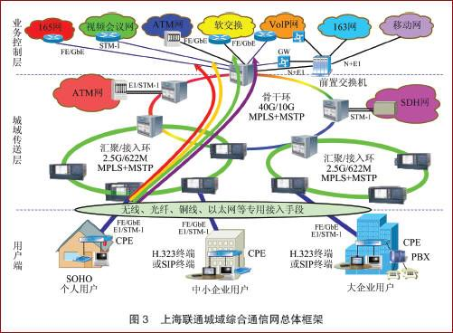
1.1 网络工程基本特征
[案例] 计算机网络类型

Slide 31
1.1 网络工程基本特征
分 类 方 法 | 网 络 类 型
按地理范围分类 | 局域网、城域网、广域网
按拓扑结构分类 | 点对点形、总线形、星形、树形、环形、网状形、蜂窝形等
按业务类型分类 | 计算机网络、电信网络、电视网络
按传输方式分类 | 广播式网络、点对点网络
按网络协议分类 | 以太网、SDH、DWDM、令牌环、Apple Talk、Novell Netware、FDDI、ATM
按交换技术分类 | 电路交换网、分组交换网
按信号复用分类 | 时分复用、频分复用、波分复用、码分复用等
按接入技术分类 | 有线： Ethernet、ADSL、PSTN、ISDN、X.25、FR、DDN、HFC等 无线：LMDS、MMDS、WLAN、GPRS、VSAT、3G等
按通信技术分类 | 用户驻地网（CPN）、接入网（AN）、交换网（IP）、传输网（SDH、DWDM）
按通信性质分类 | 业务网：如电话网、数据网、电报网、多媒体网、综合业务网、智能网等 支撑网：如信令网、同步网、管理网等

Slide 32

1.1 网络工程基本特征
2. 系统集成
美国信息技术协会对系统集成的定义：
  根据一个复杂的信息系统或子系统地要求，验明多种技术和产品，并建立一个完整的解决方案的过程。

Slide 33
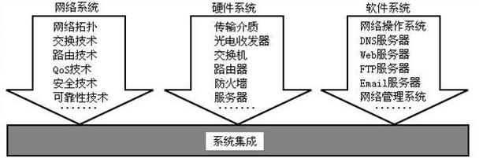
1.1 网络工程基本特征
系统集成＝网络系统+硬件系统+软件系统
系统集成的组成

Slide 34
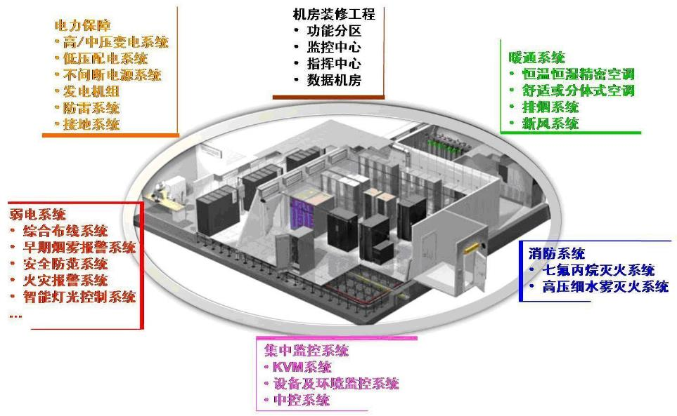
1.1 网络工程基本特征
计算机网络系统集成(参考)
[案例] 系统集成案例

Slide 35
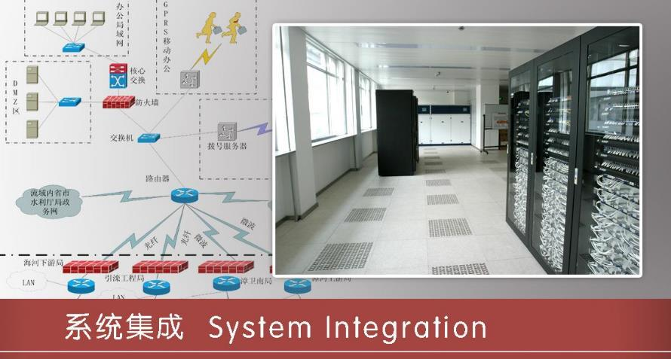
1.1 网络工程基本特征
[案例] 计算机网络系统集成

Slide 36
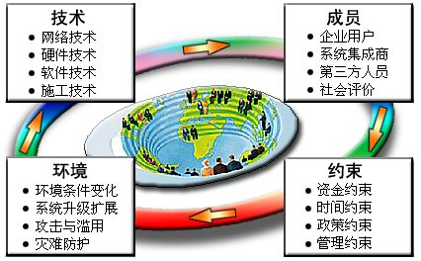
1.1 网络工程基本特征
3. 系统集成的复杂性
  系统集成的复杂性体现在：
  技术、成员、环境、约束四个方面，它们之间互为依存关系。

Slide 37
1.1 网络工程基本特征
4．多种技术和产品的集成
系统集成不是选择最好产品和技术，而是要选择最适合用户需求和投资规模的产品和技术。
系统集成需要解决的问题：
  硬件设备：不同产品的接口兼容性。
  软件产品：不同软件之间数据格式的转换。
  网络系统：不同系统之间信号交换和路由。
系统集成体现了设计、调试与实施等行为。
讨论：系统集成与建筑装修有相同之处吗？

Slide 38
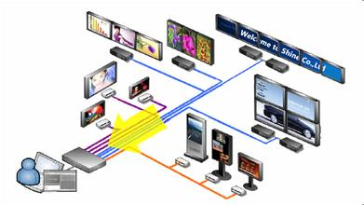
1.1 网络工程基本特征
1.1.2 网络工程要求
1．网络工程的特点
  明确的设计目标
  详细的设计方案
  权威的设计依据
  完备的技术文档
  完善的实施机构

Slide 39
1.1 网络工程基本特征
1.1.2 网络工程要求
2．网络工程的内容
  用户需要一个什么样的网络系统
  如何构建一个满足用户的网络系统
  建立一个满足用户需求的网络系统需要投入多少资金
  最适合用户的网络系统结构
  选择什么样的硬见设备
  选择什么样的网络操作系统和网络服务器软件
  网络系统应当提供哪些功能
  网络系统的性能如何
  网络系统的可靠性如何
  网络系统的安全性如何
  网络系统的扩展性如何
  建立什么样的管理机制

Slide 40
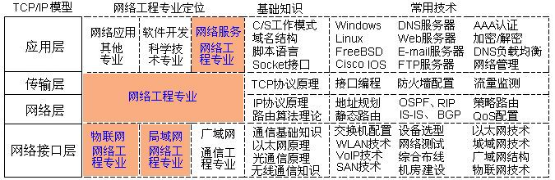
1.1 网络工程基本特征
3. 网络工程的专业定位

Slide 41
1.1 网络工程基本特征
4. 网络工程师的职业技术要求
网络技术
  理解通信原理、网络技术、操作系统、通信设备、设计规范等知识。
硬件技术
  掌握常用设备的功能、性能、调试方法。
软件技术
  掌握常用工程软件的功能和使用方法。

Slide 42
1.1 网络工程基本特征
设计技术
  评估网络技术，预测技术发展方向；
  没有文档的设计只是一个设想；
  简单的文档只能说明网络工程师能力不足；
  熟练掌握数个网络工程经典设计案例。
管理能力
  组织和实施工程的能力；
  与不同用户进行沟通的能力；
  独立解决问题的能力；
  很强的团队协作精神。

Slide 43
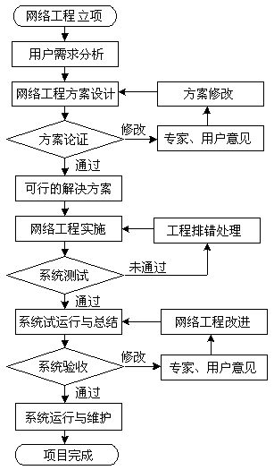
1.1 网络工程基本特征
1.1.3 网络工程集成
1．网络系统规划
2．网络系统设计
3．网络系统实施
4．网络系统验收

Slide 44
1.1 网络工程基本特征
1.1.4 常用工具软件
网络操作系统
软件名称 | 网络操作系统软件说明
Windows Server | 微软公司网络操作系统
RedHat Linux | 红帽子公司网络操作系统
FreeBSD | 美国伯克利分校UNIX操作系统
Cisco IOS | 思科公司网络设备操作系统

Slide 45
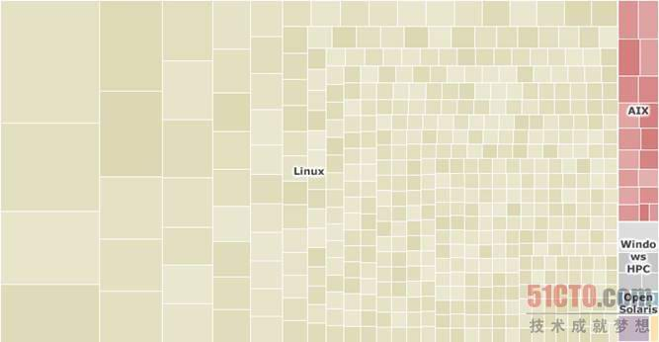
1.1 网络工程基本特征
[案例] 全球500强超级计算机采用的操作系统

Slide 46
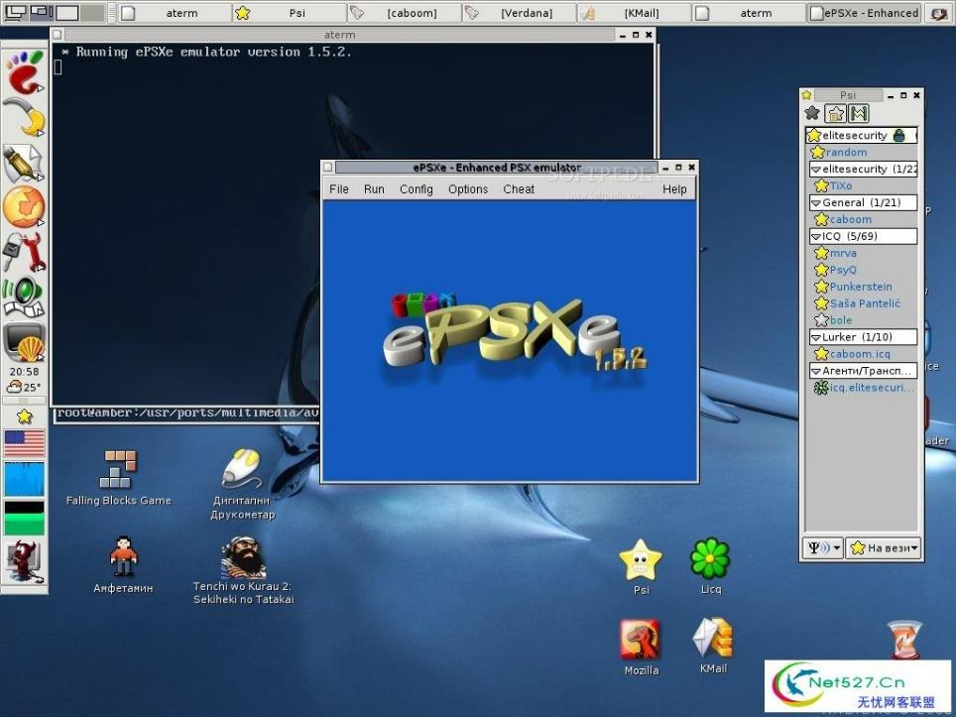
1.1 网络工程概述
FreeBSD(参考)
[案例] FreeBSD操作系统桌面

Slide 47
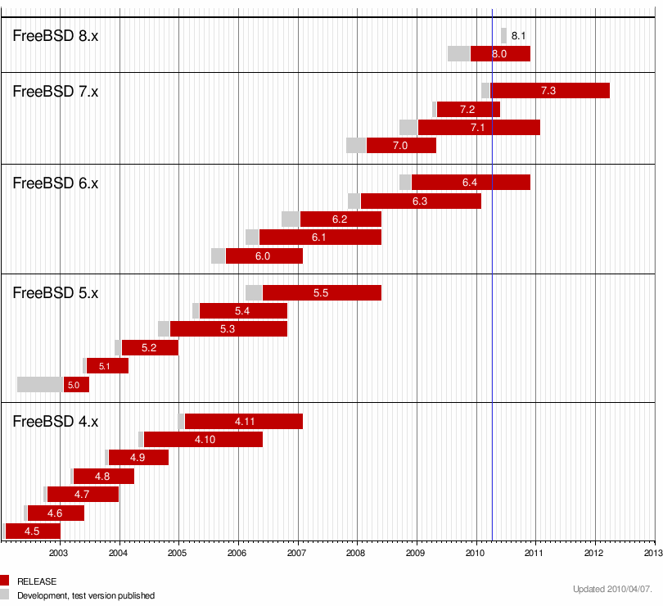
[案例] FreeBSD版本发展

Slide 48
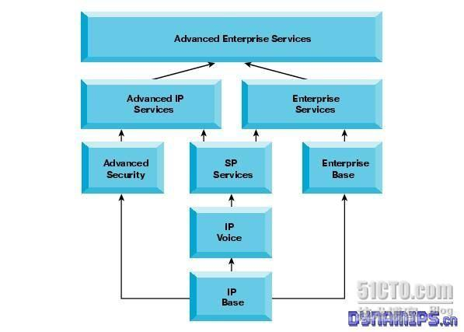
[案例] Cisco IOS基本组成

Slide 49
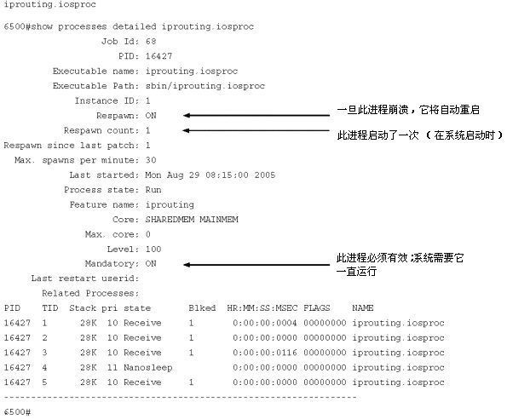
[案例] Cisco IOS字符工作界面：
显示IP路由进程状态

Slide 50
1.1 网络工程基本特征
网络服务器软件
软件名称 | 服务器软件说明
Apache | 应用最多的Web服务器开源软件
IIS | 微软公司Web、FTP服务器
ISA Server | 微软公司防火墙
Exchang Server | 微软公司群件服务器
Heartbeat | Linux下高可靠集群和负载均衡软件

Slide 51
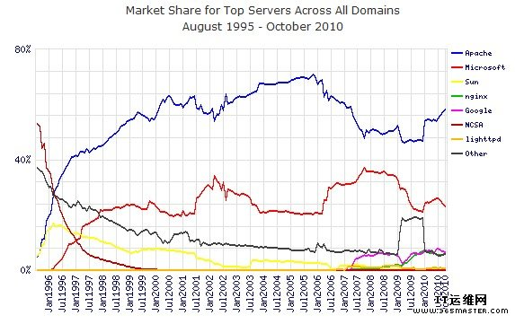
1.1 网络工程基本特征
Web服务器市场调查(参考)
[案例] Web服务器市场调查
Apache
IIS

Slide 52
1.1 网络工程基本特征
网络管理软件
软件名称 | 网络管理软件说明
HP OpenView | 拓扑图、性能分析、故障分析等
Ciscoworks | 思科公司网络管理软件
MG-SOFT MIB Browser | 浏览设备MIB库，管理SNMP设备
MRTG | 网络流量监控软件
Backup Exec | 服务器综合备份软件
NetIQ Chariot | 网络设备性能测试软件
Sniffer Pro | 网络协议分析器，数据包检测分析

Slide 53
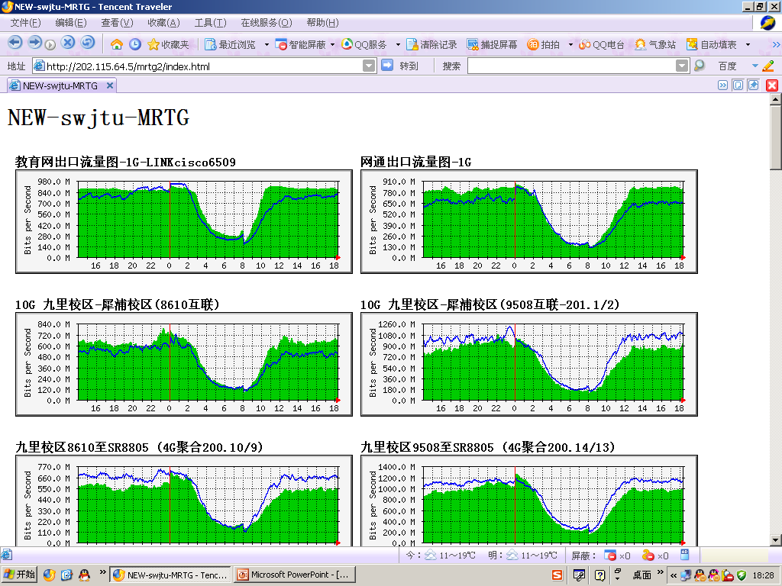
MRTG
Multi Router Traffic Grapher------MRTG是一个监控网络链路流量负载的工具软件，通过snmp协议得到设备的流量信息，并将流量负载以包含PNG格式的图形的HTML 文档方式显示给用户，以非常直观的形式显示流量负载。

Slide 54
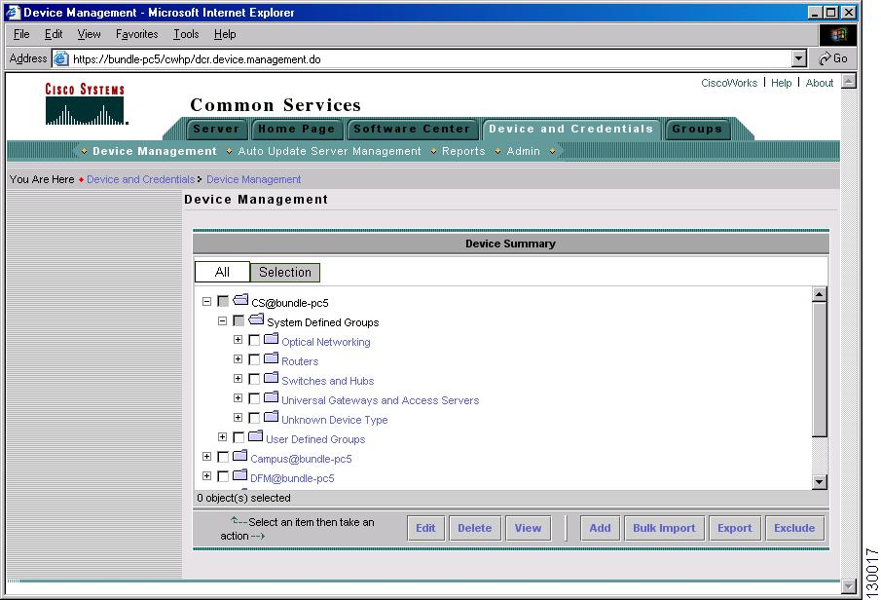
1.1 网络工程概述
Ciscoworks网络管理软件(参考)
[案例] Ciscoworks网络管理软件

Slide 55
1.1 网络工程基本特征
网络工具软件
软件名称 | 设计和工程管理软件说明
Office Visio | 网络拓扑图设计和布线设计
Packet Tracer | 思科网络模拟实验软件
GNS3 | 网络设备模拟实验软件
NS2 | 开源网络仿真模拟器
Dreamweaver | 网站设计工具

Slide 56
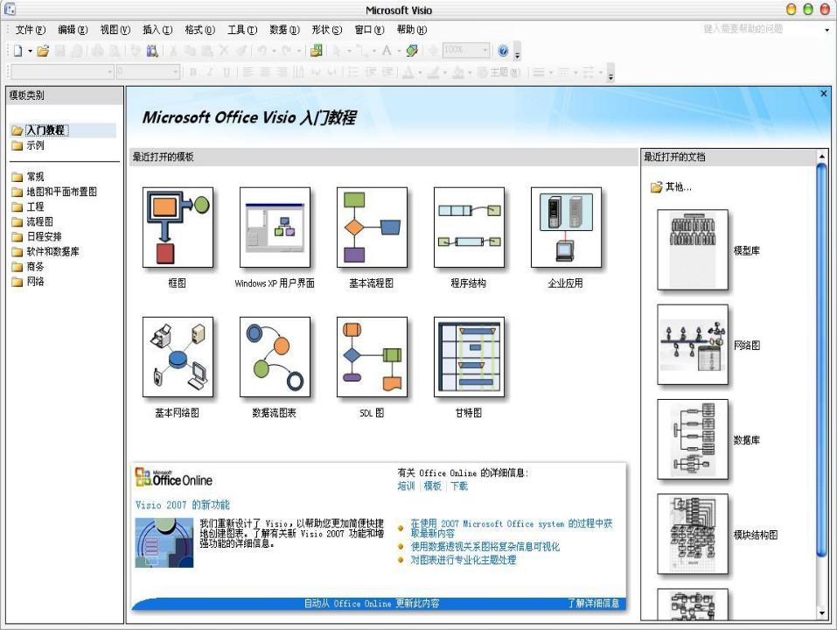
1.1 网络工程概述
Ciscoworks网络管理软件(参考)
[案例] Office Visio软件

Slide 57
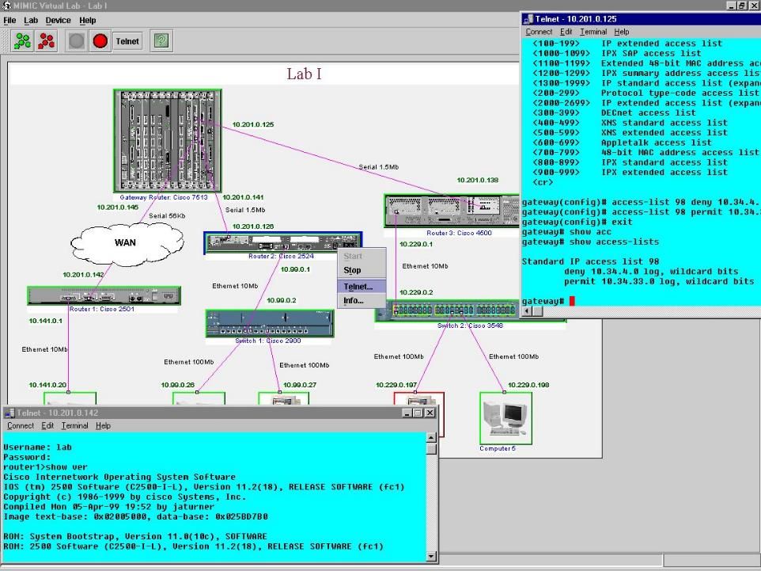
1.1 网络工程概述
网络工具软件(参考)
[案例] 网络工程虚拟实验软件

Slide 58
目录
1.2 网络工程设计规范
CONTENT

Slide 59
1.2 网络工程设计规范
1.2.1 网络工程标准
1. 标准制定的目的
  保障硬件设备之间的兼容性；
  保证应用软件之间的数据交换；
  保障不同产品、服务达到公认的规定品质；
  保护标准制定者的利益；
  降低系统集成商和用户的成本。

Slide 60
1.2 网络工程设计规范
网络设计标准主要有：
  ITU-T（国际电信联盟）
  IEEE（国际电子电气工程师协会）
  IETF（国际因特网工程组）
三大标准的特点：
  ITU-T标准关注城域网物理层的定义；
  IEEE标准关注局域网物理层和数据链路层；
  IETF标准注重数据链路层以上的规范。

Slide 61
1.2 网络工程设计规范
2. 标准制定中的利益群体
标准的制定往往源于利益集团的需求。
  ITU为联合国官方组织，它制定的标准更多的反映了各国电信运营商的利益。
  IEEE是世界上最大的民间工程师组织，它制定的标准反映了各个设备制造厂商和用户的利益。
  IETF是一个开放性组织，它的利益诉求是建立一个互联的因特网。
标准是各方利益博弈的结果。

Slide 62
1.2 网络工程设计规范
4. 网络标准的分布
应用层
应用层协议
IETF
应用层协议
传输层
TCP
UDP
网络层
IP
IEEE
IEEE 802
城域网
ITU-T
ITU
局域网
广域网
接口层
802.1
802.3
802.11
有线AN
无线AN

Slide 63

1.2 网络工程设计规范
1.2.2 通信网标准ITU-T
ITU制定了许多通信和网络方面的标准；
这些标准称为“建议”；
标准往往以英文字母A～Z开头作为分类。

Slide 64
1.2 网络工程设计规范
通信网络常用ITU-T系列标准
标 准 系 列 | 标 准 内 容
E系列建议 | 网络运营、电话业务、业务运营。如E.750个人通信
F系列建议 | 有关电报、数据传输和远程通信业务。如F.742：远程学习业务
G系列建议 | 传输系统、数字系统、网络系统。如G.703定义的E1接口标准
H系列建议 | 视频、音频和多媒体系统。如H.323 定义的IP电话标准
I系列建议 | ISDN（综合业务数字网）系列标准
J系列建议 | 广播或组播方式的业务。如J.83关于电视多节目系统的标准
M系列建议 | 电信管理网络。如M.3 010电信管理网的原则
T系列建议 | 多媒体通信规范。如T.120多媒体数据会议系统
V系列建议 | 电话通信、调制解调器、模拟数据通信等。如V.92 Modem通信标准
X系列建议 | 通过公网进行数据传输。如X.25分组交换网，X.61定义的7号信令标准
Y系列建议 | IP网络规范。如Y.1231定义的IP接入网结构

Slide 65

1.2 网络工程设计规范
1.2.3 局域网标准IEEE
IEEE是世界上最大的专业性学会
IEEE在20世纪80年代开始制定以太网标准
以太网特点：
  结构简单；
  成本低廉；
  易于扩展；
  兼容性好等。

Slide 66
1.2 网络工程设计规范
网络工程常用IEEE802系列标准
标 准 名 称 | 标 准 内 容 | 标 准 状 态
IEEE 802.1 | 局域网总体介绍和体系结构 | 正常
IEEE 802.3 | 以太网系列规范 | 正常
IEEE 802.11 | WLAN无线局域网规范 | 正常
IEEE 802.15 | 无线个人区域网络规范（蓝牙技术） | 正常
IEEE 802.16 | 宽带无线网络规范（如LMDS等） | 正常
IEEE 802.17 | RPR弹性分组环规范 | 正常
IEEE 802.18 | 无线管制技术专家顾问组 | 正常
IEEE 802.22 | 固定无线区域网络规范（WRAN） | 正常
IEEE 1902 | 长波长无线网络协议（物联网） | 正常

Slide 67
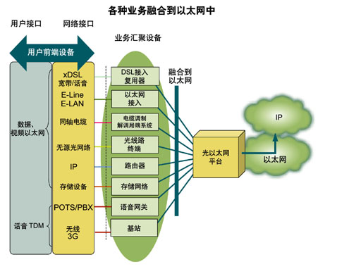
1.2 网络工程设计规范
[案例] 各种业务融入到以太网中

Slide 68
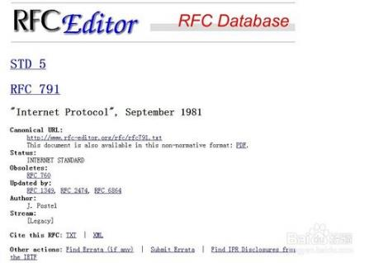

1.2 网络工程设计规范
1.2.4 因特网标准IETF
从1969年4月7日至2017年8月，IETF组织一共发布了8239篇RFC文档。从1969年4月7日至2015年3月，IETF组织一共发布了7488篇RFC文档。 (至2014年5月7259篇，至2013年5月是6959篇，至2012年5月是6620篇，至2011年3月是6154篇)
http://www.rfc-editor.org/rfc.html
RFC文档包含了因特网的所有重要标准。

Slide 69
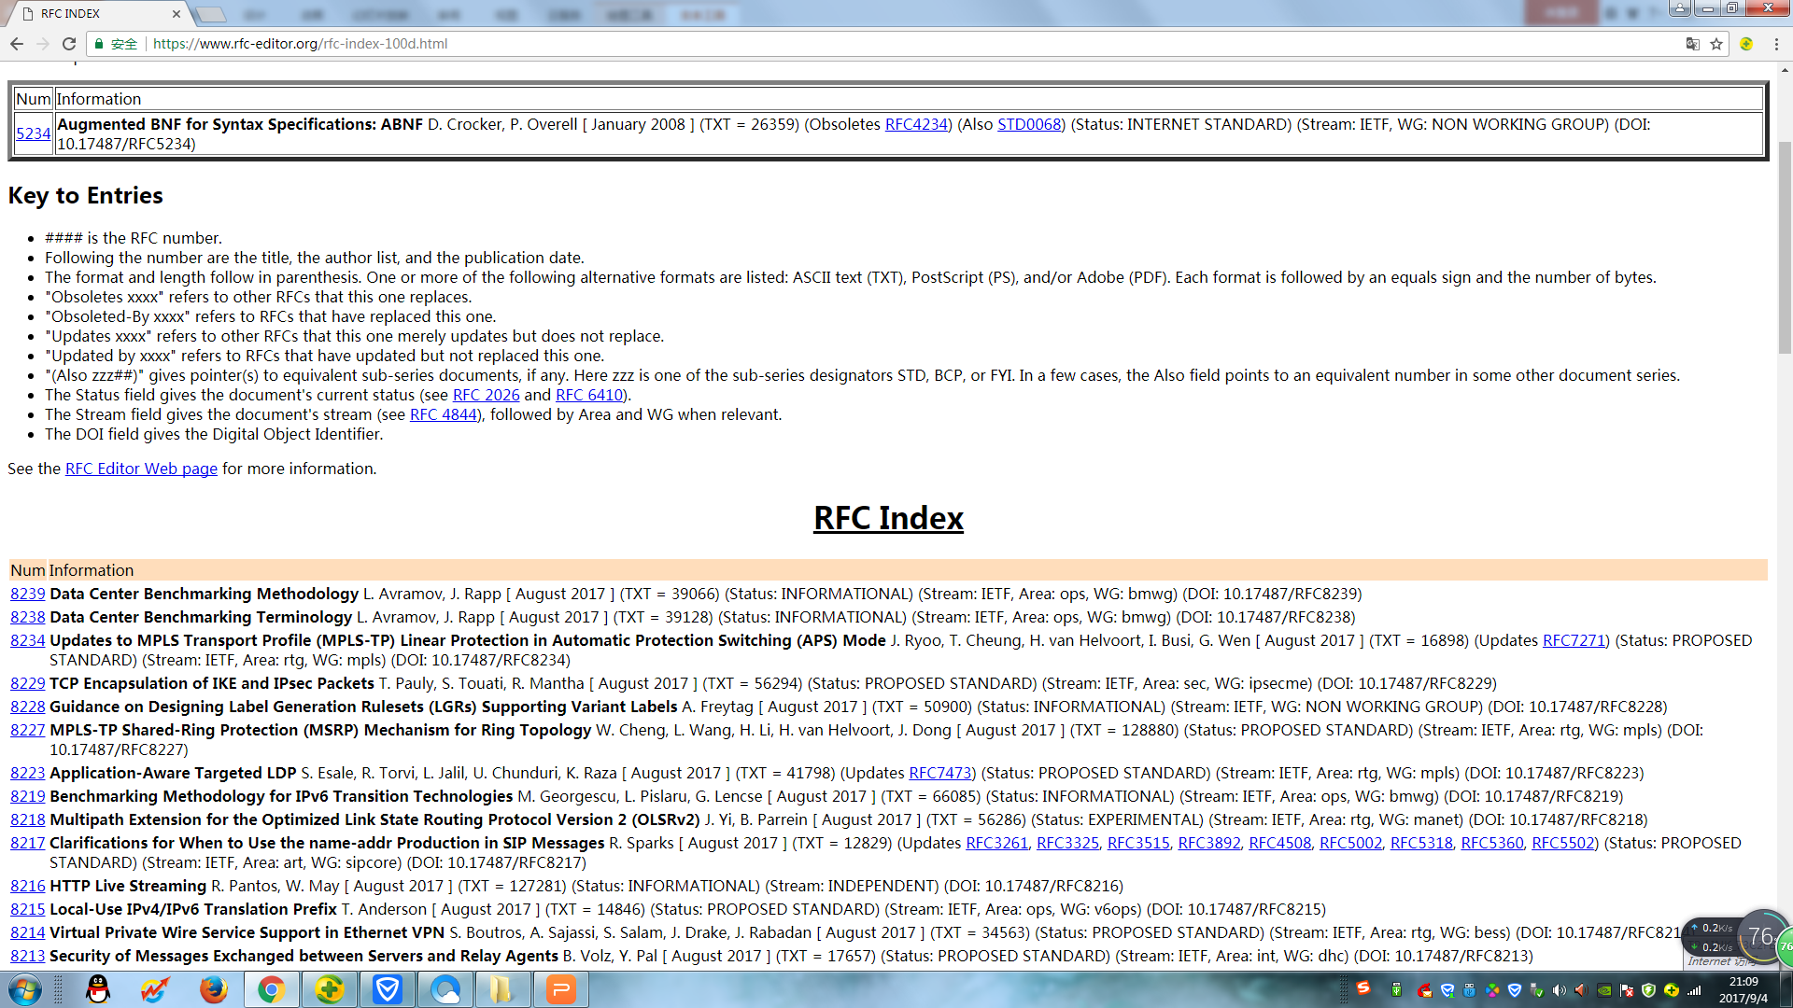
https://www.rfc-editor.org/rfc-index-100d.html

Slide 70
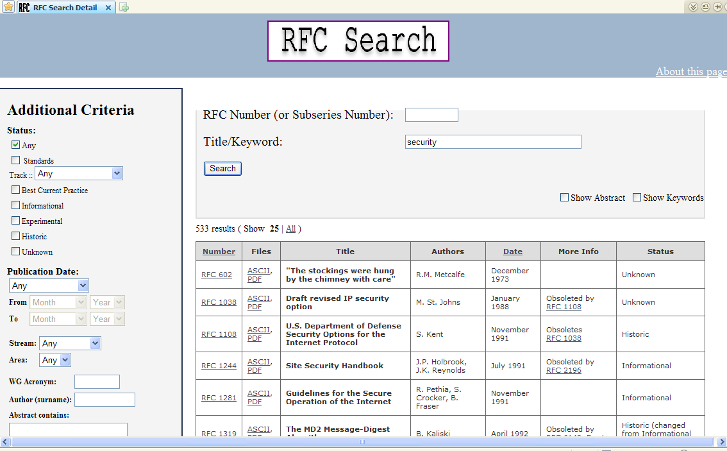
http://www.rfc-editor.org/search/rfc_search_detail.php?title=security&pubstatus%5B%5D=Any&pub_date_type=any

Slide 71
1.2 网络工程设计规范
网络工程常用RFC文档
协 议 类 型 | RFC编号 | 标 准 说 明
基础类 | RFC791 | IP规范（1981）
 | RFC793 | TCP传输控制协议（1981）
 | RFC1081 | POP3邮件接收协议（1988）
 | RFC1945 | HTTP 1.0超文本传输协议（1996）
地址类 | RFC932 | 子网地址分配方案（1985）
 | RFC2373 | IPv6寻址体系结构（1998）
路由类 | RFC1131 | OSPF规范（1989）
 | RFC1661 | PPP点对点协议（1994）
QoS类 | RFC1633 | IntServ（集成业务）模型（1994）
 | RFC2475 | DiffServ（区分业务）模型（1998）
安全类 | RFC2401 | 因特网协议的安全体系结构（1998）
 | RFC3093 | 防火墙增强协议（FEP）（2001）
管理类 | RFC1157 | SNMP简单网络管理协议（1990）
 | RFC2906 | AAA授权要求（2000）

Slide 72
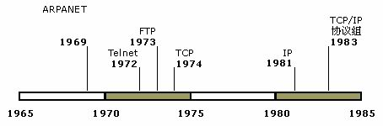
1.2 网络工程设计规范
[案例] 早期RFC文档

Slide 73
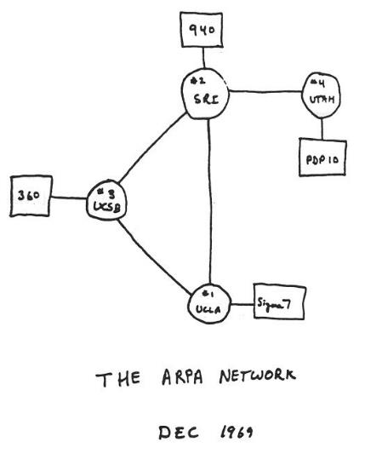
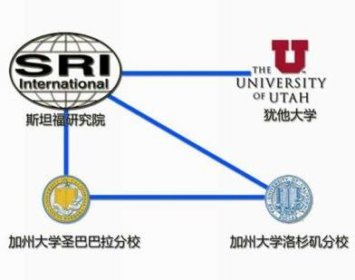
1.3 网络体系结构
[补充] ARPA设计草图和最早的4校互联

Slide 74
1.3 网络体系结构
[补充]网络工程建设常用标准概览
标准类型 | 标准编号 | 标准名称 | 发布/制定机构 | 备注/说明
国家标准 | GB/T 51375-2019 | 网络工程设计标准 | 住建部、工信部 | 2025年仍适用，适用于公用互联网网络工程设计
 | GB/T 51365-2019 | 网络工程验收标准 | 工信部 | 2025年仍适用
 | YD/T 926.1-2001 | 大楼通信综合布线系统 第1部分：总规范 | 原邮电部 | 等效采用ISO/IEC 11801
 | GB 50311-2016 | 综合布线系统工程设计规范 | 住建部 | 替代GB 50311-2007
 | GB 50312-2016 | 综合布线系统工程验收规范 | 住建部 | 替代GB 50312-2007
 | GB 50174-2017 | 数据中心设计规范 | 住建部、质检总局 | 替代GB 50174-2008
国际标准 | ISO/IEC 11801 | 信息技术 - 用户房屋综合布线 | ISO/IEC | 系列标准，涉及通用、办公、工业、数据中心等环境
 | IEEE 802.3 | 以太网系列标准 | IEEE | 涵盖各种速率以太网技术
 | IEEE 802.11 | 无线局域网（WLAN）系列标准 | IEEE | 即Wi-Fi标准
 | ITU-T G.系列、Y.系列等 | 国际电信联盟电信标准部门（ITU-T）系列建议书 | ITU | 涵盖传输、接入、数据、安全等多领域（如G.657光纤标准）4
 | ISO/IEC 27001 | 信息安全管理体系要求 | ISO/IEC | 信息安全认证基础标准

Slide 75
目录
1.3 网络通信体系结构
CONTENT

Slide 76
1.3 网络通信体系结构
1.3.1 OSI/RM体系结构
定义：
网络的功能分层与各层通信协议的集合称为网络体系结构。
主要网络体系结构：
  OSI/RM（开放式系统互联参考模型）
  TCP/IP（传输控制协议/互联协议）
OSI/RM较复杂，设计过于理想，因而没有一个实现OSI/RM的实际网络系统。

Slide 77
1.3 网络通信体系结构
[案例] OSI/RM网络模型
7
6
5
4
3
2
1
应用层
处理网络应用：为应用系统提供网络服务
表示层
数据表示：提供数据表示、代码格式和语法协商
会话层
主机间通信：建立、维持和管理应用系统之间的会话
传输层
端到端连接：数据流分段和重组，提供可靠的端到端传输
网络层
寻址和路由：确定数据从一处传输到另一处的最佳路径
数据链路层
介质访问控制：提供介质传输控制，如差错控制
物理层
二进制位流传输：激活和维持系统间的物理链路

Slide 78
1.3 网络通信体系结构
1.3.2 TCP/IP体系结构
TCP/IP已成为事实上的国际工业标准。
TCP/IP是目前异种网络互联的唯一协议。
TCP/IP协议分层：
  应用层、传输层、网络层、网络接口层。
TCP/IP存在的问题：
  地址空间不足、QoS、安全等。

Slide 79
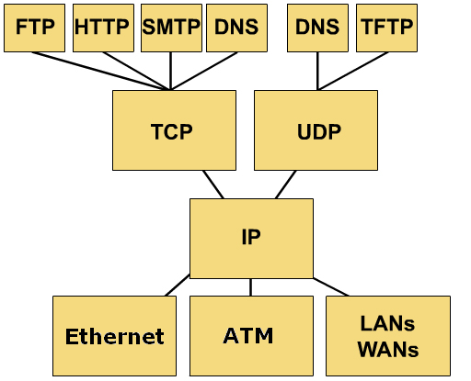
1.3 网络通信体系结构
TCP/IP参考模型
应用层
传输层
网络层
网络接口层

Slide 80
1.3 网络通信体系结构
TCP/IP参考模型
用户
应用程序
NFS
CMOT
FTP
SNMP
CMOT
XDR
ASN.1
BOOTP
DHCP
SMTP
Rlogin
TELNET
DNS
ASN.1
TFTP
rsh
RPC
TCP
UDP
Ping
TraceRT
IGMP
ICMP
ARP
RARP
IP
硬件协议（链路控制和介质访问协议）
硬件

Slide 81
1.3 网络通信体系结构
TCP/IP参考模型
TCP/IP的沙漏模型

Slide 82
1.3 网络通信体系结构
实现上，计算机网络参考模型可以表述为下图。
计算机网络实现模型

Slide 83
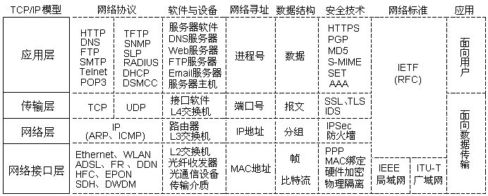
1.3 网络通信体系结构
TCP/IP系统结构与功能

Slide 84
1.3 网络通信体系结构
TCP/IP网络体系结构的特点：
网络协议
  TCP/IP没有严格定义网络接口层的详细规范，而是选择Ethernet作为默认通信标准，这种看似不严格的方法，为TCP/IP适用其他网络形式提供了良好的基础。
软件与设备
  应用层一般采用软件实现，这样具有功能的多样性，实现的灵活性；
  其他层由硬件实现则提高了网络处理性能

Slide 85
1.3 网络通信体系结构
网络寻址
  应用层采用进程寻址；
  传输层采用端口号寻址；
  网络层采用IP地址；
  网络接口层采用MAC地址寻址。
网络数据结构
  各层数据包的格式不同，名称容易混淆。

Slide 86
1.3 网络通信体系结构
网络标准
  IEEE主要定义了局域网的接口层规范；
  ITU-T主要定义了广域网的接口层规范；
  IETF定义了其他各层的网络规范。
应用
  应用层面对用户和网络管理人员；
  其他层主要用于数据传输。

Slide 87
1.3 网络通信体系结构
1.3.3 物联网体系结构
1. 物联网的发展
2005年，ITU正式提出了物联网（IOT）的概念。
ITU指出：无所不在的“物联网”时代即将来临，世界上所有物体，都可以通过互联网进行交换。
RFID（射频识别）技术、传感器技术、纳米技术、智能嵌入技术，将得到更加广泛的应用。

Slide 88
1.3 网络通信体系结构
2. 物联网的应用前景
IBM公司认为：
  IT产业下一阶段的任务是把新一代IT技术充分运用在各行各业之中。具体地说，就是把感应器嵌入和装备到电网、铁路、桥梁、隧道、公路、建筑、供水系统、大坝、油气管道等各种物体中，并且被普遍连接，形成物联网。
目前物联网已经形成大规模应用。

Slide 89
1.3 网络通信体系结构
3. 物联网的定义
早期（1999年）物联网的定义：
  将物品通过射频识别信息、传感设备与互联网连接起来，实现物品的智能化识别和管理。
物联网的三个基本特征：
  互联网特征，联网的物品能够实现互联互通。
  识别与通信特征， “物体”具备自动识别与物物通信功能。
  智能化特征，网络系统具有自动化，自我反馈与智能控制的特点。

Slide 90
1.3 网络通信体系结构
物联网中的“物”要满足以下条件：
  有相应信息的接收器；
  有数据传输通路；
  有一定的存储功能；
  有专门的应用程序；
  有数据发送器；
  遵循物联网的通信协议；
  在网络中有被识别的唯一编码等。
物联网就是物物相连的互联网。

Slide 91
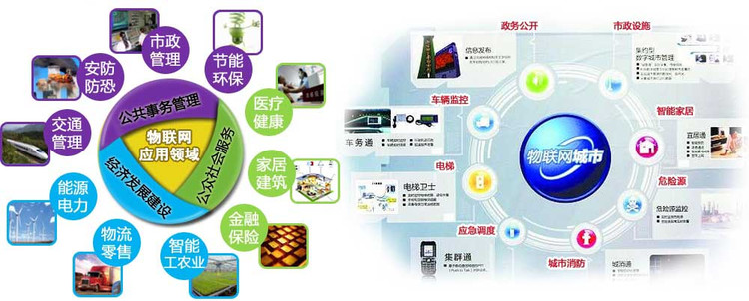
1.3 网络通信体系结构
物联网总体结构
物联网整体结构可以分为3个层次：
  感知层；
  传送层；
  应用层。

Slide 92
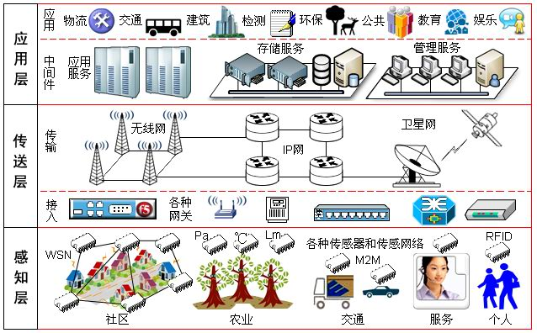
1.3 网络通信体系结构
4. 物联网整体结构

Slide 93
1.3 网络通信体系结构
感知层：
  包括传感器等数据采集设备，以及数据接入到网关之前的传感器网络。
传送层：
  感知数据的管理与处理是物联网的核心技术。处理技术包括：数据的存储，查询，分析，挖掘，理解，以及应用等技术。

Slide 94
1.3 网络通信体系结构
应用层：
  利用感知数据，为用户提供丰富的特定服务。
  物联网的应用可分为：
    监控型（物流监控、污染监控等）应用；
    查询型（智能检索、远程抄表等）应用；
    控制型（智能交通、智能家居等）应用；
    扫描型（手机钱包、不停车收费等）应用。
应用层的发展，将会推动物联网的普及，也将给整个物联网产业带来利润。

Slide 95
1.3 网络通信体系结构
5. 物联网存在的问题
安全问题
  传感器植入在芯片中，可能被任何人感知。
  如何做到信息为用户所用，不被别人所用，这需要建立一套强大的安全体系。
隐私问题
  在日常生活物品中，物品的拥有者不一定觉察该物品已预先嵌入了电子标签，这可能会导致人们自身不受控制地被扫描，定位和追踪。

Slide 96

1.3 网络通信体系结构
技术标准
  物联网发展过程中，传感、传输、应用各个层面会有大量的技术出现，可能会采用不同的技术方案。如果企业各行其是，相互无法互连，就不能形成规模经济，不能形成整合的商业模式。

Slide 97
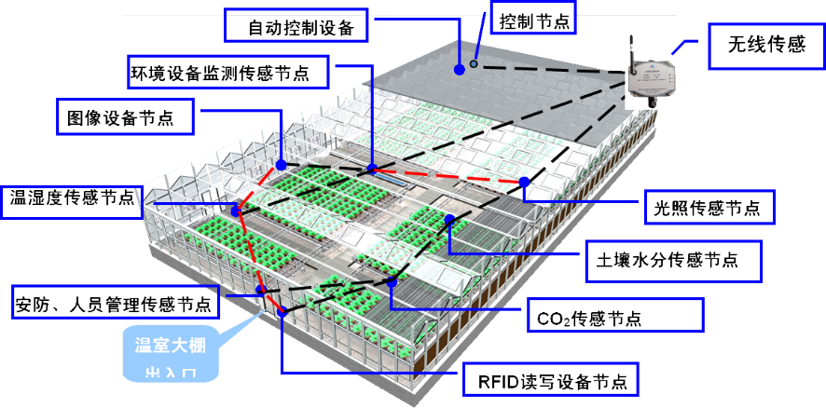
1.3 网络通信体系结构
[案例] 物联网智慧农业应用

Slide 98
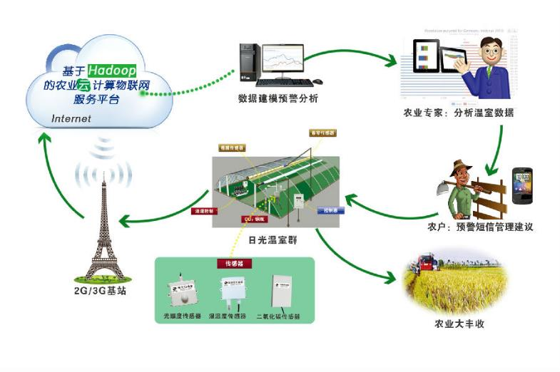
1.3 网络通信体系结构
[案例] 物联网的应用

Slide 99
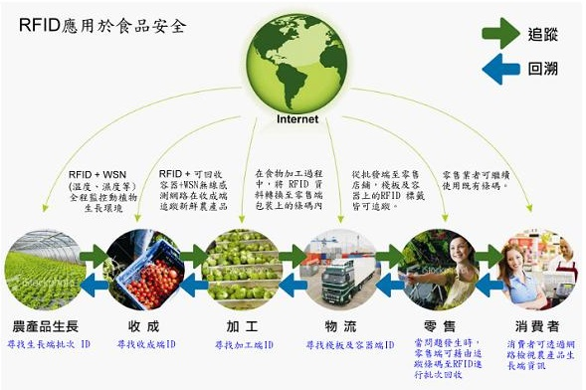
1.3 网络通信体系结构
[案例] 物联网食品安全应用

Slide 100
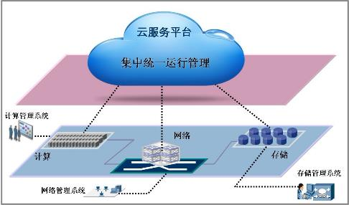
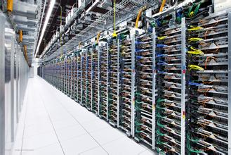
1.3 网络通信体系结构
1.3.4 云计算基本模型
云计算将网络中分布的计算、存储、服务设备、网络软件等资源集中起来，将资源以虚拟化的方式为用户提供方便快捷的服务。
云计算是一种基于因特网的超级计算模式。

Slide 101
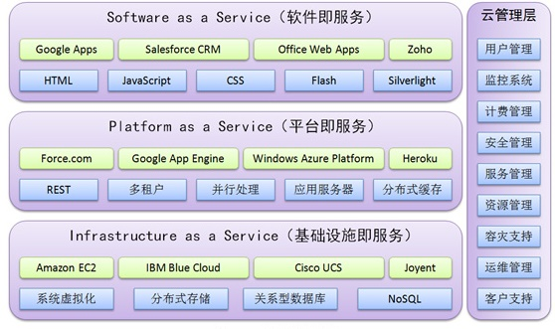
1.3 网络通信体系结构
云计算的系统结构

Slide 102

1.3 网络通信体系结构
1.3.4 云计算基本模型
云计算把IT资源与物理设施分离，让IT资源“浮”起来，成为一朵“云”，让用户随时随地方便地根据自己的需求使用。

Slide 103
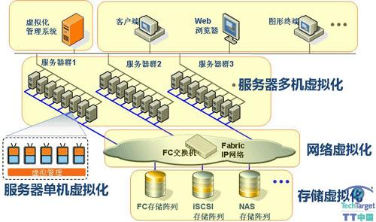
1.3 网络通信体系结构
云计算中最关键的技术是虚拟化。

Slide 104
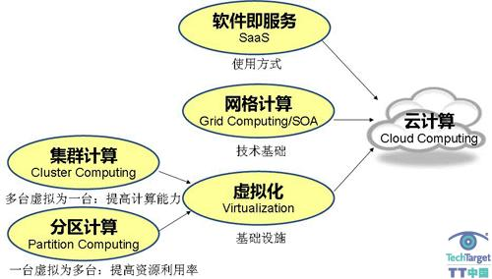
1.3 网络通信体系结构
云计算中最关键的技术是虚拟化

Slide 105
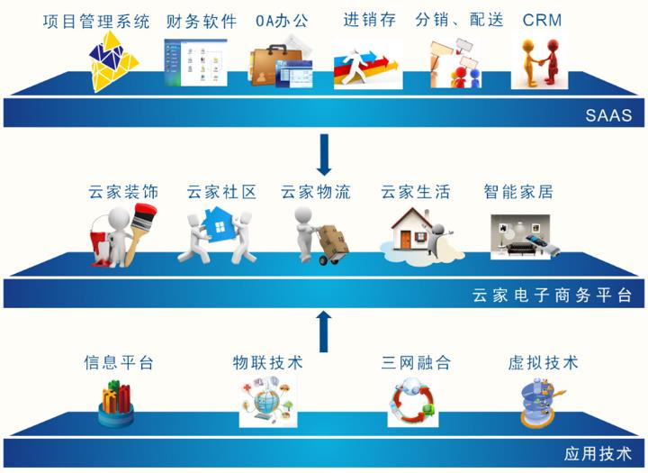
1.3 网络通信体系结构
云计算应用

Slide 106
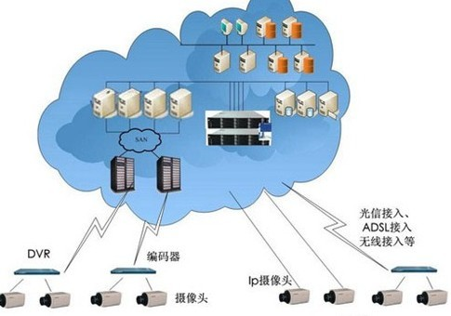
1.3 网络通信体系结构
云计算在视频监控中的应用

Slide 107
1.3 网络通信体系结构
1.3.5 SDN 软件定义网络
  2006年，SDN是美国GENI项目中由斯坦福大学Clean Slate课题提出的一种新型网络创新架构。SDN的目的是提供一个可编程的开放性的接口来控制网络中通信，网络中流量都通过它进行修改或查看。在SDN的架构中，控制层和转发层是解耦的，网络是智能化并且是集中控制的，对于应用层来说下层网络基础设施是抽象的。这个体系架构能提供前所未有的可编程，自动化，网络控制来建立大规模，灵活，满足多变的商业需求。
  SDN架构的基本理论分为3个部分
    控制层和数据层的解耦：虽然控制层和数据层解耦了，但是控制层可以通过接口来控制数据层转发数据。
    逻辑上集中控制：
    将底层的网络资源从应用中抽象出来

Slide 108
1.3 网络通信体系结构
1. ONF定义的SDN结构图
开放网络基金会（Open Networking Foundation, ONF）提供的白皮书中定义了SDN体系结构。

Slide 109
1.3 网络通信体系结构
2. RFC 7429标准的SDN
在RFC 7429标准中，对SDN体系结构做了更详细的定义，把SDN网络分为4个平面，存在多个平面（Plane），且平面可以是物理上独立的，也可以是由其他平面或层组合形成。

Slide 110
1.3 网络通信体系结构
RFC 7429标准的SDN结构图

Slide 111
1.3 网络通信体系结构
3. SDN OpenFlow技术
一个OpenFlow交换机有至少三个部分组成
  流表：由流表项和指令组成，它告诉交换机怎么处理流。
  安全信道：交换机和控制器之间的交流通道，传输控制器对交换机的命令和包。
  OpenFlow协议：为控制器和交换机之间通信提供一个开放的标准化的方法。
OpenFlow是在SDN架构的控制层和转发层之间第一个标准通信接口。OpenFlow可以直接处理网络设备的转发。基于OpenFlow的SDN技术能够帮助技术人员解决高带宽，现在应用的动态性，适应多变的商业需求，大大减少操作和管理的复杂性。

Slide 112
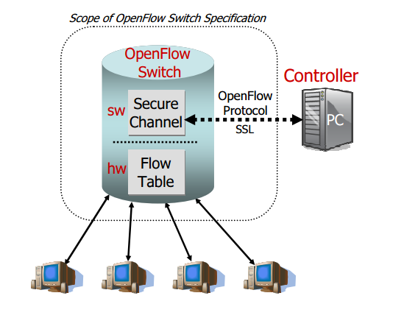
1.3 网络通信体系结构
OpenFlow体系架构

Slide 113
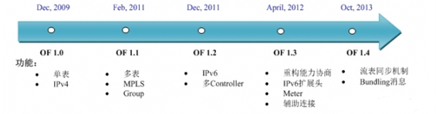
1.3 网络通信体系结构
OpenFlow版本变迁
OpenFlow版本变迁

Slide 114
1.3 网络通信体系结构
OpenFlow交换机
OpenFlow兼容的交换机有两种，一种是只支持OpenFlow的交换机OpenFlow-only，还有一种是兼容OpenFlow的以太网交换机OpenFlow-hybrid。OpenFlow-only交换机只支持OpenFlow操作，所有数据包都由OpenFlow流水线处理。OpenFlow-hybrid交换机是以传统的交换机为基础，它提供一个分类机制，可以让流量进入OpenFlow流水线或者是普通流水线。

Slide 115
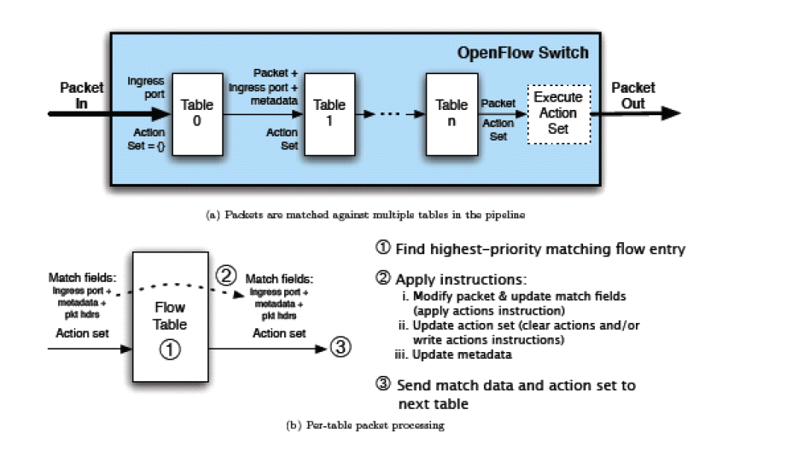
1.3 网络通信体系结构
OpenFlow交换机处理流表过程

Slide 116
1.3 网络通信体系结构
OpenFlow端口
(1)OpenFlow的端口是处理网络数据包的网络接口，OpenFlow交换机通过OpenFlow端口在逻辑上相连。OpenFlow交换机使用一些端口，而有些网络接口可能被OpenFlow禁用，OpenFlow交换机也可以定义额外的端口。OpenFlow必须支持三种OpenFlow端口：逻辑端口，物理端口和保留端口。
(2)OpenFlow的标准端口分为逻辑端口，物理端口和保留端口。
(3)OpenFlow的物理端口对应与交换机上的一个物理接口。在某些虚拟化的应用中，一个物理端口可以代表交换机对应的虚拟切片。
(4)OpenFlow的逻辑端口是一种高层次的抽象概念，不一定是交换机上的物理端口。它与物理端口的差别就是逻辑端口有个隧道ID的数据字段和它相联，当逻辑端口收到数据包需要发送给控制器时，逻辑端口和物理端口都会通知控制器。
(5)OpenFlow保留端口指定通用的转发指令，如转发给控制器，洪泛，或使用非OpenFlow的方法转发，如正常的交换机处理。

Slide 117
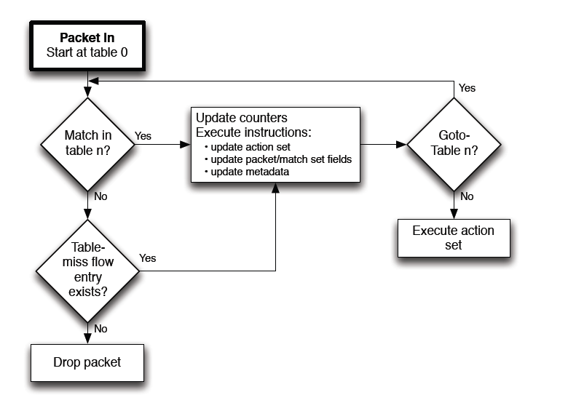
1.3 网络通信体系结构
OpenFlow流表
一个流表具有多个流表项。每个流表项包含匹配字段，权重，计数器，指令集，超时，Cookie。流表项通过匹配字段和权值共同决定。

Slide 118
目录
1.4 网络工程设计分析
CONTENT

Slide 119
1.4 网络工程设计分析
1.4.1 简单设计原则
网络规模越大时，涉及的约束条件越多，耗费的资源也越多。
笛卡尔《方法论》指出：
  如果一个问题过于复杂以至于一下子难以解决，那么就将原问题分解成足够小的问题，然后再分别解决。

Slide 120
1.4 网络工程设计分析
复杂性理论给人们的启示
（1）在复杂系统中，冲突不可避免。
（2）凡事有代价，需要达成某种妥协与平衡。
  如，分层会对性能有所损害，但不分层又会带来系统过于复杂的问题。
（3）复杂性由需求所决定。
  如，既要求容量大，又要求效率高，这种需求本身就不简单，因此无法简单地解决。

Slide 121
1.4 网络工程设计分析
即使每个环节最简单，由于不确定性的存在，整个系统还是会出现不可控的风险。
  【例】在大规模数据中心：假设一台机器处理请求的平均响应时间为1ms，只有1%的请求处理时间会大于1s。如果一个请求需要由100个节点机并行处理，那么就会出现63%的请求响应时间大于1s，这完全不可接受。

Slide 122

1.4 网络工程设计分析
网络工程设计中，应当遵循KISS原则（保持简单）。
  做到KISS原则并不容易，人们遇到问题时，往往会从各个方面去考虑，难免包含了问题的各种细枝末节，这种方式会导致问题变得非常复杂。

Slide 123

1.4 网络工程设计分析
KISS原则

Slide 124
1.4 网络工程设计分析
1.4.2 效率设计原则
奥肯在《平等与效率》中断言：
  为了效率就要牺牲某些平等，并且为了平等就要牺牲某些效率。
  如果多台交换机采用级联方式时，网络设备利用率高，但对最底层交换机用户不平等；
  采用堆叠互连时，所有交换机用户都平等共享网络带宽，但资金利用效率不高。

Slide 125
1.4 网络工程设计分析
提高网络工程设计效率的方法：
（1）技术简单性原则。
  在满足业务需求前提下，尽可能选择简单实用的技术和设备。否则，今后运行管理、故障维护都需要专业人员，管理开销过大。
（2）奥卡姆剃刀原则
  不要把简单事情复杂化。
  设计中采用最简单和最可行的解决方案，只有在有特殊要求的情况下，或者能带来很好性价比的情况下，增加网络复杂性才是合理的。

Slide 126
1.4 网络工程设计分析
（3）弱路由原则
  路由器容易成为网络的性能瓶颈。
  连接外网使用路由器；
  内网尽量使用3层交换机。
（4）标准化原则
  网络设备尽量遵循国际或国内标准。
  基于标准的产品能很好的互连互通。

Slide 127
1.4 网络工程设计分析
（5）基本结构不变原则
  设计方案具有灵活性，可随网络工程的实施进行局部改进。
  基本设计方案不能随意改变。
  频繁地修改基本设计方案，原来的设计原则就会消失，网络设计也就不再存在了。
（6）影响最小原则
  网络结构改变受影响的区域减小到最小程度。

Slide 128
1.4 网络工程设计分析
1.4.3 安全设计原则
适度安全的原则
  安全需求永无止境。
  根据业务重要性划分安全级别。
定时更新原则
  网络重要设备更新时间一般为3年左右。
  设备更新的驱动力来自对安全的需求。
    如端点安全控制，如交换机自身的安全保护等。

Slide 129
1.4 网络工程设计分析
1.4.4 设计中的折中
1．主流技术与新技术的矛盾
（1）主流技术的观点
  网络工程师无法看清10年甚至5年后技术的发展，所以在网络设计中采用成熟的网络技术，选用成熟的主流产品。
（2）新技术的观点
  网络设计的先进性体现在设计思想先进，网络技术先进，硬件设备先进等方面。
  成熟技术处于发展的顶峰，接下来会进入技术淘汰期。因此设计应当有一定的前瞻性。

Slide 130
1.4 网络工程设计分析
2．安全性与易用性的矛盾
网络安全性与网络易用性存在冲突。
  Windows易用性很好，但图形界面设计复杂，容易造成安全漏洞。UNIX采用字符工作界面，使用麻烦，但不容易造成安全漏洞。
  Windows权限管理简单，使用方便，但是安全性不好。UNIX权限管理复杂，系统易用性不好。

Slide 131
1.4 网络工程设计分析
3．可靠性与经济性的矛盾
网络系统（服务端）提供24小时不间断服务。
高可靠性网络设计可以通过链路冗余，设备冗余，数据远程备份冗余等技术实现。
网络系统可靠性设计以增加系统成本为代价。
经济性设计原则：
  在满足性能需求的前提下，尽可能设计出网络结构简单、网络设备利用率高的方案。

Slide 132
1.4 网络工程设计分析
4. 折中和结论
相互矛盾的设计要求：
  性能与价格、新技术与兼容性、软件实现与硬件实现、易用性与安全性等。
没有最好的方案，只有最适合用户的方案。
（1）多样性原则
  不过分依赖某个厂商的产品。

Slide 133
1.4 网络工程设计分析
（2）需求决定方案原则
  网络设计由用户需求推动；而不应当由技术决定设计；更不应当由经验推动设计。
（3）技术经济分析原则
  成本与性能是最基本的设计权衡因素。
（4）谨慎性原则
  厂商的宣传和评测报告中商业因素较多。不能作为产品选型的全部依据。

Slide 134
课程作业与讨论
讨论：
  （1）网络工程师的专业知识结构，是广度优先好，还是深度优先好？
  （2）网络标准的制定应当基于现有技术，还是应当超越现有技术？
  （3）网络工程验收时合格，使用一段时间后网络性能下降很快，讨论原因何在？
  【本章结束】
Notes:
网络工程师的专业知识结构是广度优先好还是深度优先好？
解：先开始时进行广度优先，当有一定积累沉淀后在广度的基础上进行深度的挖掘选择一项自己最好的来突破发展，即深度优先。
这里的广度优先应该是指网络工程师对专业知识的广泛了解并掌握，而深度优
网络标准的制定应当基于现有技术还是应当超越现有技术？
解：A、基于现有技术的优势：（1）技术风险小；（2）系统兼容性较好；（3）近期投资较小
B、基于新技术的优势：（1）系统性能较高；（2）满足某些特殊要求；（3）长期投资较小
因此，采用什么技术实际上取决于用户需求。
网络工程验收时合格，使用一段时间后网络性能下降很快，讨论原因何在
Word 资料
.
答：几个比较重要的原因：
1． 网络设备的问题，刚开始在搭建网络的时候用的路由器和交换机一般都是新的，但是当使用到一定年限的时候，就会出现不少的设备老化问题，比如信息插座、水晶头、网线、接口等出现老化，导致到网络性能的下降。
2． 大流量应用突然增大，我们都知道一个网络都是有它的负载的，如果说突然一条链路的流量突然剧增，会给整个网络带来较大的流量压力，也有导致网络性能下降的情况出现
3． 病毒攻击，网络上存在着各种各样的攻击，如果你的网络没有设置好应该有的防护措施，比如防火墙，那么网络很有可能在未来的一段时间内遭受到各种攻击，比如局域网的arp攻击，还有分布式拒绝服务DDOS，利用TCP协议缺陷，通过发送大量的半连接请求，耗费CPU和内存资源的SYN攻击等等，这些攻击都无时无刻地在威胁整个网络的安全和性能
4． 随着网络的不断应用，网络的用户也就越来越多，带宽会出现负载问题，所以网络的性能也会出现下降

Slide 135
作业1
习题1.1
习题1.2
习题1.3
习题1.4
习题1.5
习题1.11系统工程理念如何应用到网络工程生命周期的5个阶段？

